Slide 1
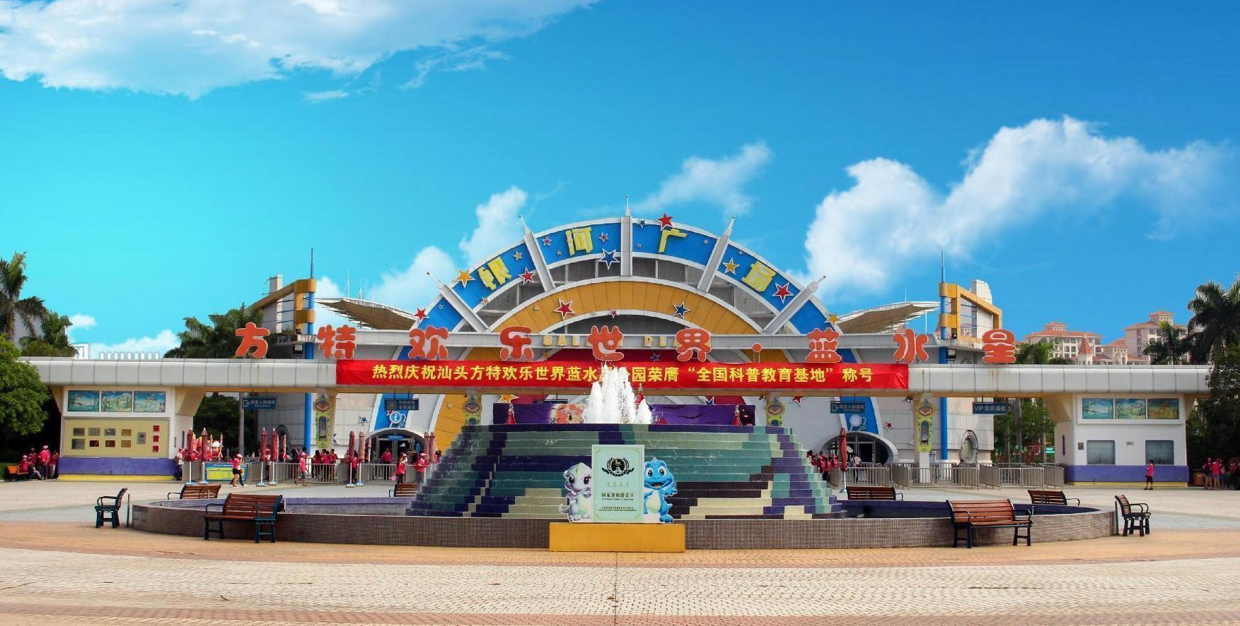
汕头方特试驾场地
汕头方特试驾场地，位于广东省汕头市龙湖区，总占地面积约25000㎡，长200m 宽160m。可用于举办汽车赛事、试乘试驾活动、汽车性能测试及驾控培训等。

Slide 2
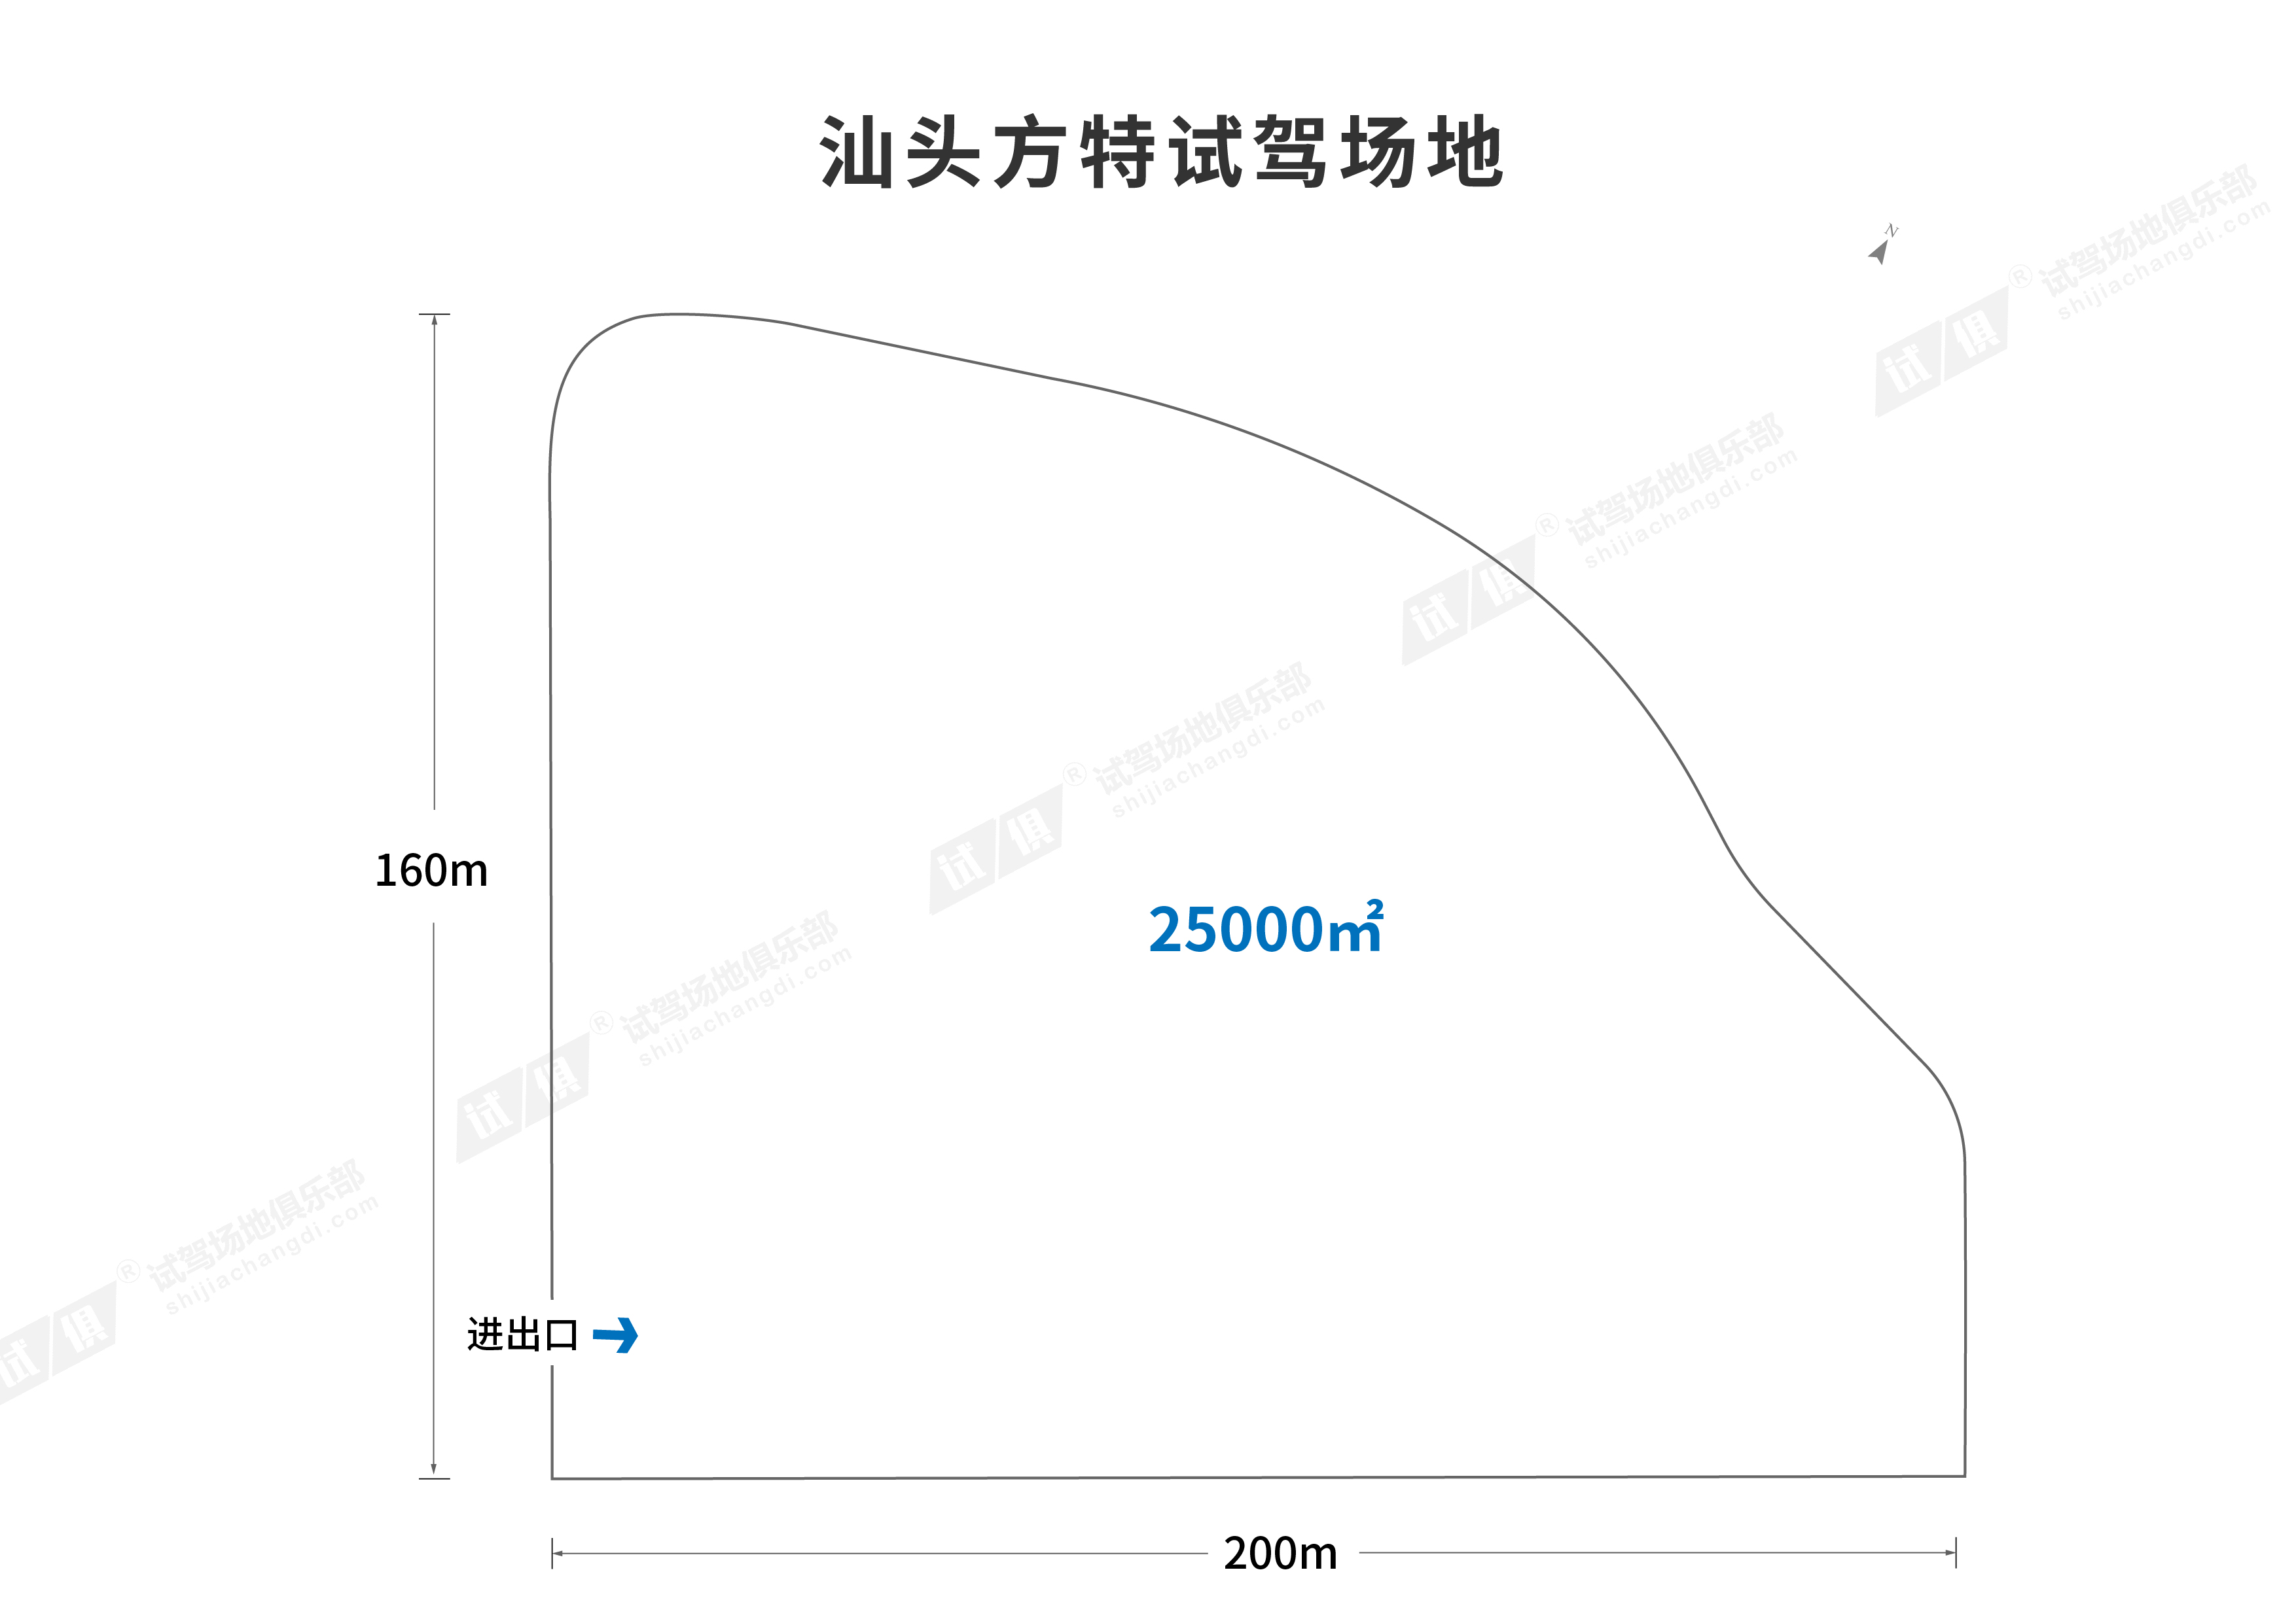
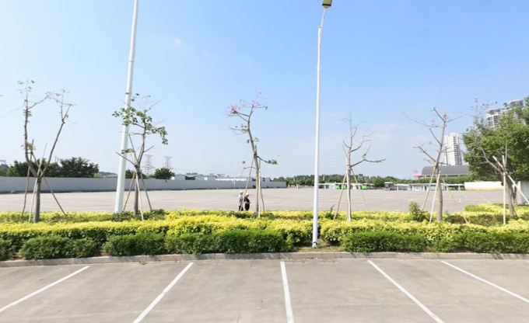
场地费用：4万/天
场地面积：长200m 宽160m 总面积约25000㎡
柏油硬化 全封闭
供电供水：380v/60kw 接水方便
配套设施：停车位 固定洗手间

Slide 3
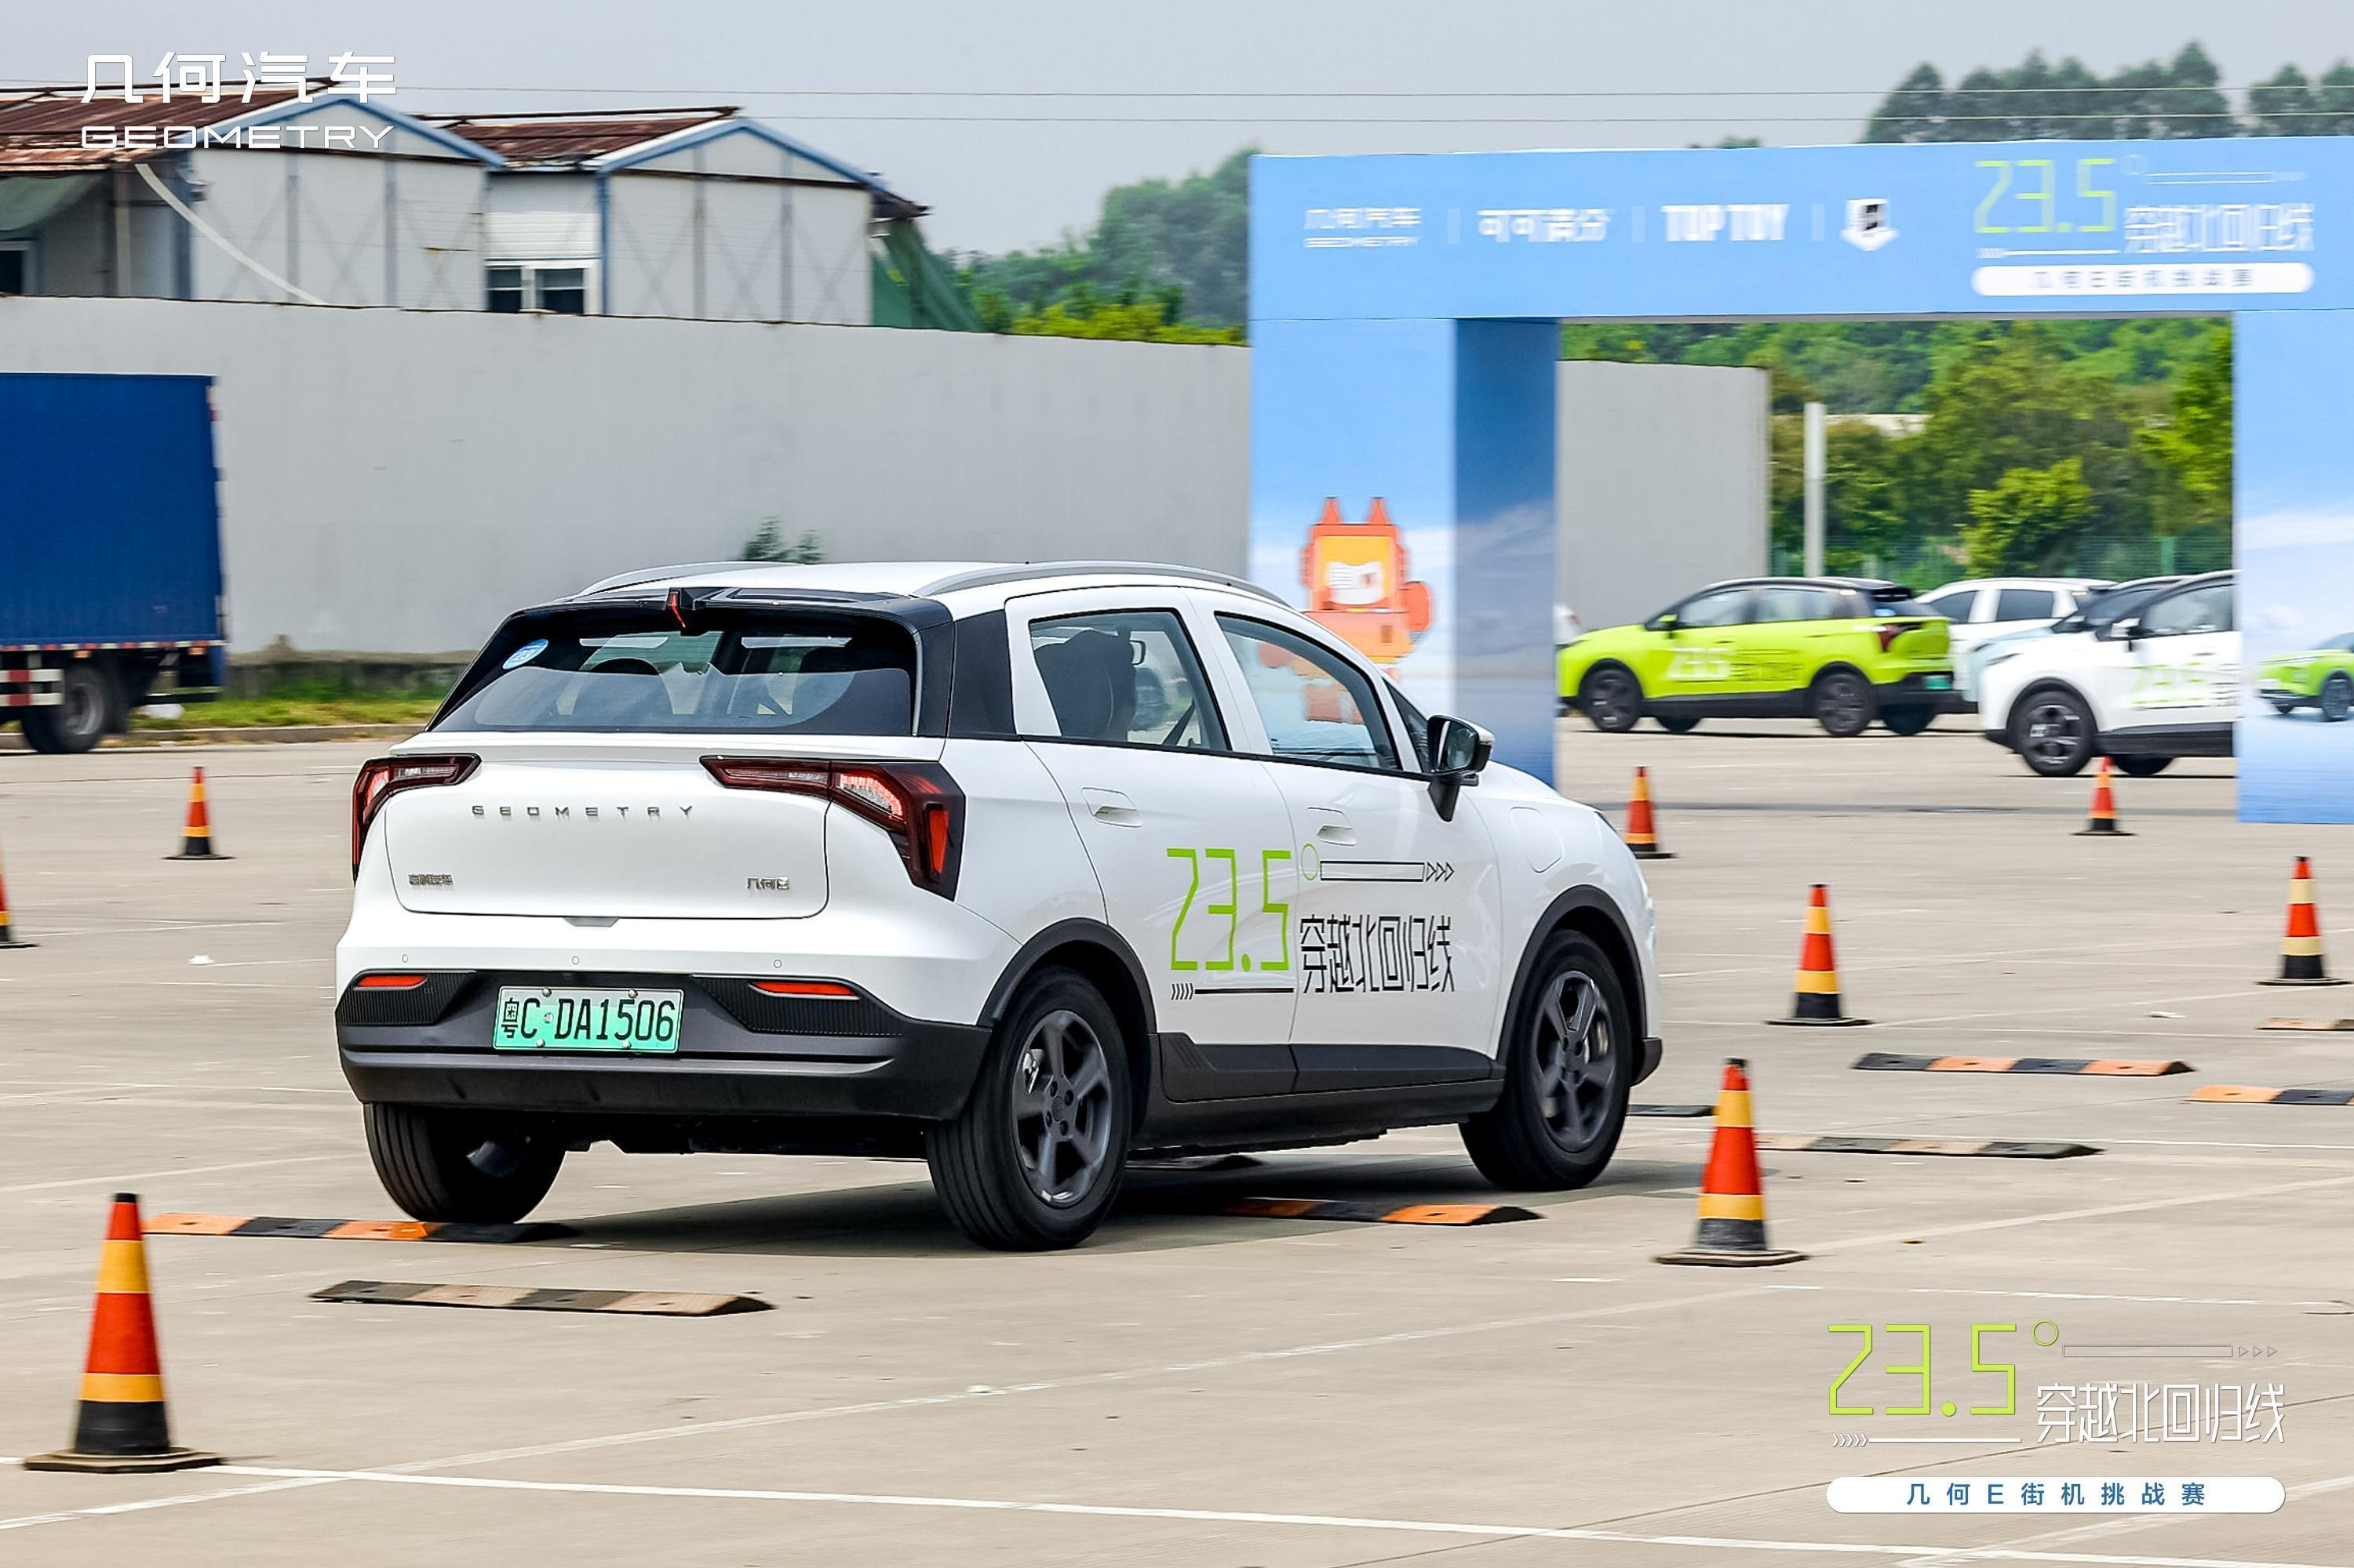
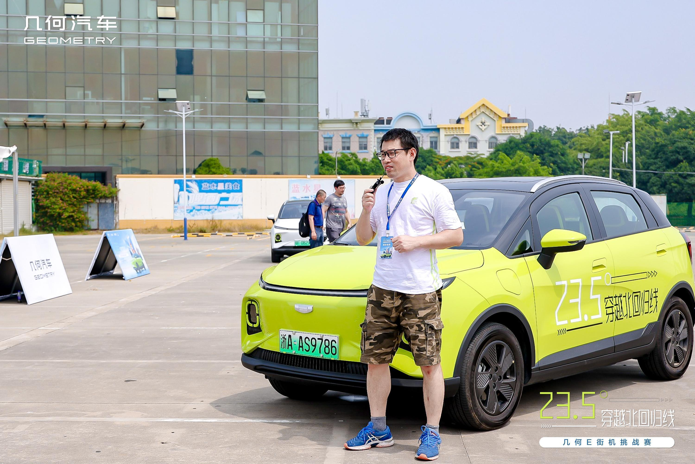
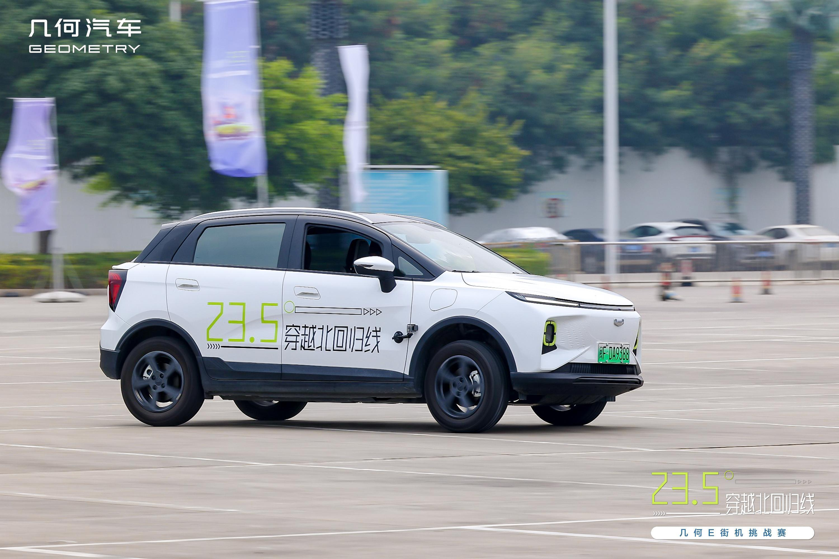
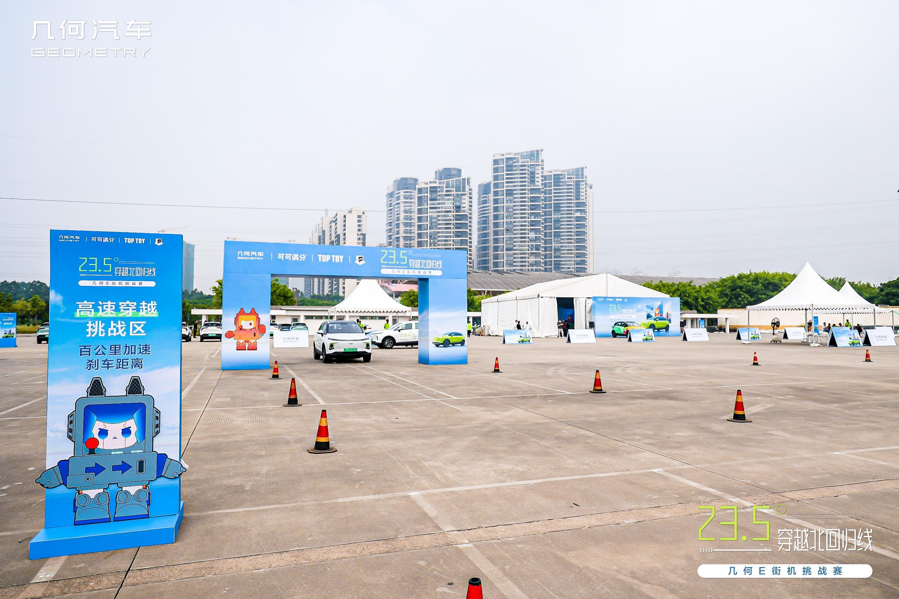
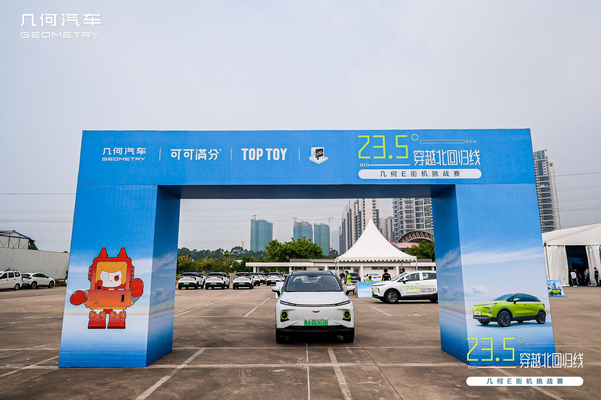
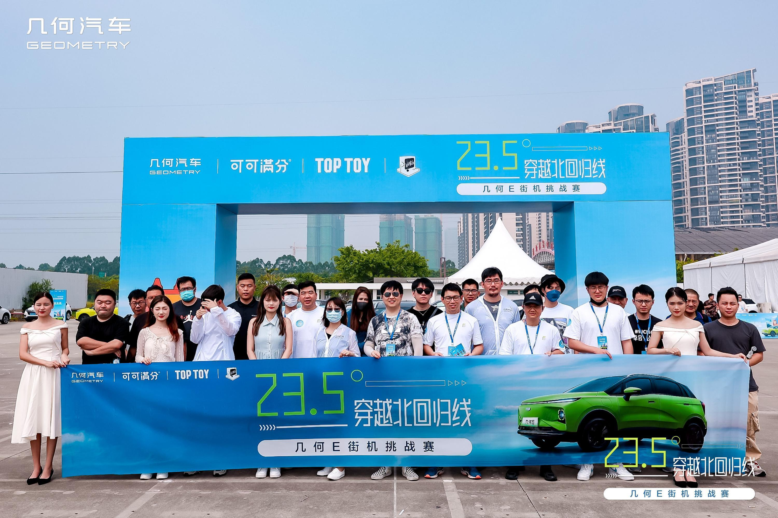
几何汽车
23.5穿越北回归线 试驾活动
几何汽车
23.5穿越北回归线 试驾活动
几何汽车
23.5穿越北回归线 试驾活动
几何汽车
23.5穿越北回归线 试驾活动
几何汽车
23.5穿越北回归线 试驾活动
几何汽车
23.5穿越北回归线 试驾活动

